Slide 2
James E. Brady
Neil D. Jespersen
Alison Hyslop
Maria Cristina Pignocchino
Chimica.blu seconda edizione

Slide 3
Capitolo 6
Dalla mole alla
stechiometria

Slide 4
Sommario
La massa atomica assoluta
La massa atomica di un elemento
La massa molecolare
La mole
Il calcolo della costante di Avogadro
Massa, massa molare e mole

Slide 5
Sommario
La mole e le formule dei composti
Le equazioni chimiche: rapporti tra molecole
e rapporti tra moli
I calcoli stechiometrici
Il reagente limitante
La resa di una reazione

Slide 6
La massa atomica assoluta
La massa assoluta è la massa di un atomo espressa in kilogrammi.
Il valore delle masse assolute degli atomi si determina indirettamente con gli spettrometri di massa.
La massa di un atomo di carbonio è 1,99 · 10⁻²⁶ kg.

Slide 7
La massa atomica assoluta
Per comodità la massa assoluta di atomi e molecole si utilizza l’unità di massa atomica o dalton (u).
Convenzionalmente, un’unità di massa atomica è uguale a 1/12 della massa assoluta di un atomo di ¹²C, l’isotopo più abbondante del carbonio.
1 u = 1/12 massa assoluta ¹²C = 1,661 · 10⁻²⁷ kg

Slide 8
La massa atomica assoluta
La massa atomica relativa è un numero puro che indica di quante volte la massa di un atomo è più grande rispetto all’unità di massa atomica.
massa atomica relativa = massa assoluta / 1,661 · 10⁻²⁷ kg
Il rapporto tra due masse è adimensionale, trattandosi di una grandezza relativa, ma spesso questo valore viene espresso in u.

Slide 9
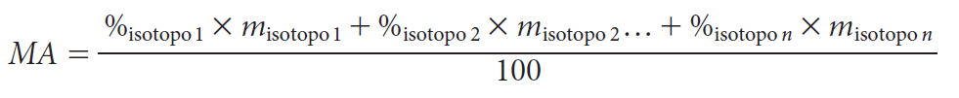
La massa atomica di un elemento
In natura, la maggior parte degli elementi è costituita da una miscela di diversi isotopi, con massa simile ma non identica. La percentuale di ogni isotopo in un campione di un elemento si dice abbondanza isotopica relativa.
La massa atomica di un elemento (MA) è la media ponderata delle masse relative degli isotopi presenti in un campione naturale.
I valori della massa atomica di ciascun elemento sono indicati nella tavola periodica.

Slide 10
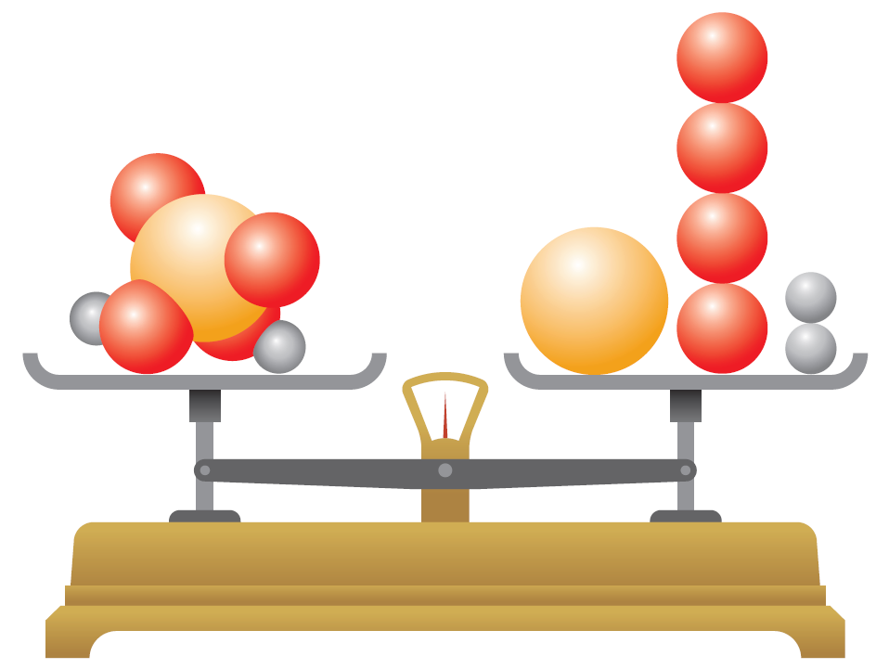
La massa molecolare
La massa molecolare (MM) si calcola sommando la massa atomica di tutti gli atomi che compaiono nella formula.
MM_{H₂SO₄} = 2 MA_{H} + MA_{S} + 4 MA_{O}
Nel caso dei composti ionici la massa molecolare si indica con il termine massa formula (MF).

Slide 11
LA CHIMICA CON METODO
Come si calcola la massa atomica di un elemento (MA) conoscendo le abbondanze relative degli isotopi?
Il cloro è l’elemento che ha numero atomico 17. Esiste in natura come miscela di due isotopi: il 75,77% degli atomi è costituito da ³⁵Cl e il 24,23% da ³⁷Cl. La misura accurata della massa atomica del cloro dà 34,9689 per ³⁵Cl e 36,9659 per ³⁷Cl. Partendo da questi dati, calcola la massa atomica dell’elemento cloro.
Come si calcola il numero di atomi presenti nel campione di un elemento?
Calcola il numero di atomi di rame presenti in 10 kg di questo metallo.
Come si calcola la massa molecolare a partire dalla formula chimica?
Il dimetilsolfuro, (CH₃)₂S, è un composto dello zolfo a basso peso molecolare. Qual è la massa molecolare del dimetilsolfuro?

Slide 12
La mole
Per contare in modo rapido ed esatto quanti atomi o molecole ci sono in una certa massa di sostanza si usa una grandezza detta mole.
La mole (mol) è l’unità di misura del SI che esprime la quantità di sostanza contenente un numero di particelle costitutive pari alla costante di Avogadro.
La costante di Avogadro (N) corrisponde a 6,022 · 10²³ entità elementari.

Slide 13
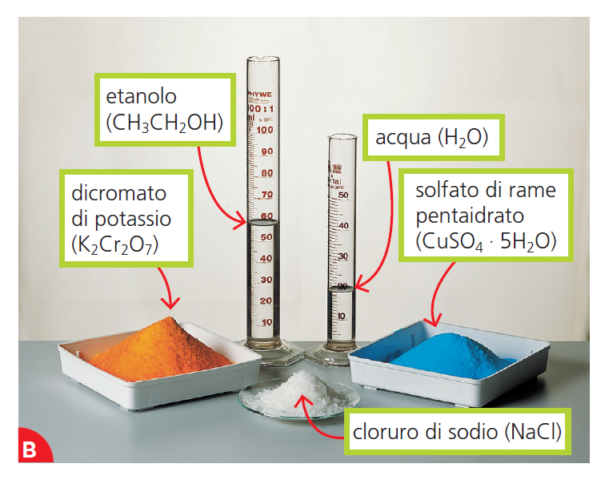
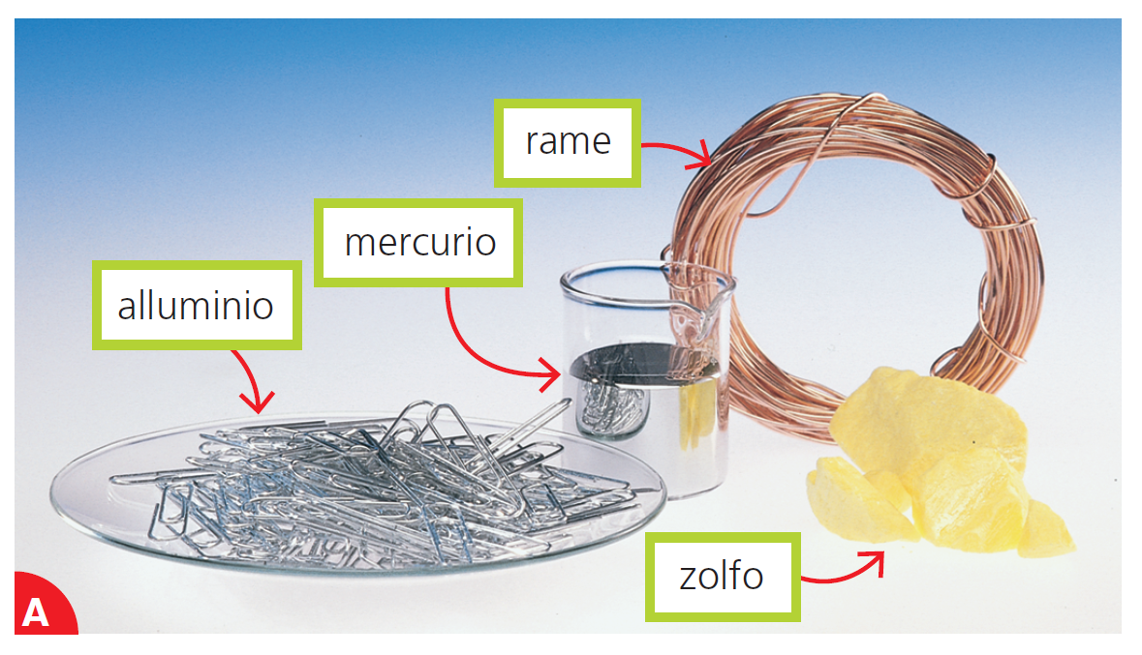
La mole
Le entità che si contano in moli possono essere atomi, molecole, ioni, elettroni, protoni o qualsiasi oggetto che si può numerare.
1 mole di alcuni elementi
1 mole di alcuni composti

Slide 14
La mole
La massa molare (M) di una sostanza è numericamente uguale alla massa relativa (MA, MM, MF) di una sua particella. La massa di una mole di sostanza si esprime in g/mol.
La massa molare di una qualunque sostanza contiene sempre una costante di Avogadro (una mole) di particelle costitutive.

Slide 15
Il calcolo della costante di Avogadro
La costante di Avogadro è stata definita, in passato, come il numero di atomi di carbonio presenti esattamente in 12 g di carbonio-12.
Per eliminare l’incertezza dovuta a questo requisito, il SI ha deciso di ridefinire la costante di Avogadro come un valore fisso, che peraltro non deriva da altre grandezze come la massa.

Slide 16
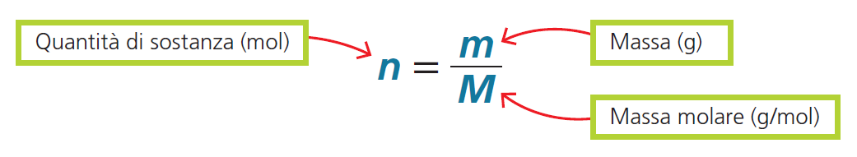
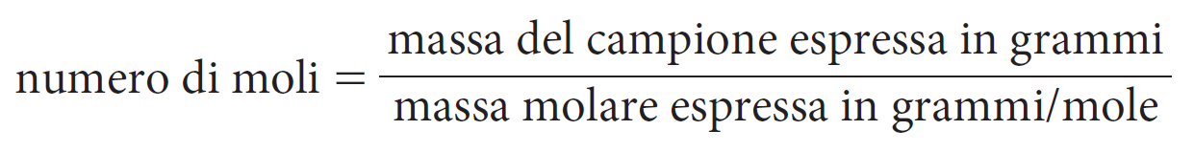
Massa, massa molare e mole
massa in grammi = massa molare × numero di moli
numero di particelle = numero di moli del campione × 6,022 · 10²³

Slide 17
LA CHIMICA CON METODO
Come si convertono in moli i grammi di un elemento?
Gli scienziati della NASA hanno impiegato pastiglie di PuO₂, come combustibile per lanciare nello spazio, la sonda Cassini-Huygens. Ogni pastiglia conteneva 0,880 g di plutonio-238. Quante moli di plutonio c’erano in ogni pastiglia?
Come si convertono in grammi le moli di un composto?
Gli impianti ossei e dentali sono spesso rivestiti con fosfato di calcio, Ca₃(PO₄)₂, per facilitarne il legame con l’osso. Se in una procedura di rivestimento di un impianto si depositano 0,115 mol di Ca₃(PO₄)₂ puro, quale sarà la massa in grammi del rivestimento?
Come si converte la massa di un elemento in numero di atomi?
Il plutonio-239 è un isotopo radioattivo che decade emettendo particelle alfa. Anche una sola particella alfa può trasformare le cellule del nostro organismo in cellule tumorali. Quanti atomi ci sono in 1,00 · 10⁻⁶ g (1,00 ng) di plutonio-239?

Slide 18
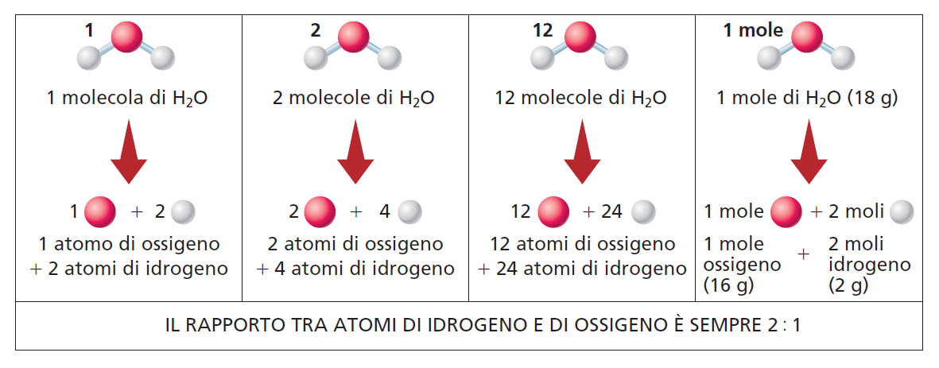
La mole e le formule dei composti
Le formule dei composti esprimono i rapporti di combinazione tra elementi sia a livello corpuscolare (atomi o ioni) sia a livello macroscopico (moli).
La formula chimica dell’acqua, per esempio, indica che il rapporto tra atomi di H e atomi di O è sempre 2 a 1.

Slide 19
La mole e le formule dei composti
Le formula chimica di un composto si può scrivere come:
formula molecolare → esprime il numero di atomi di ciascun elemento presenti in una molecola;
formula minima → esprime il minimo rapporto di combinazione tra gli atomi degli elementi presenti in un composto.
Non sempre la formula minima descrive in modo corretto la molecola: la formula minima dell’acqua ossigenata è HO, ma la sua formula molecolare è H₂O₂.

Slide 20
La mole e le formule dei composti
La formula minima si dice anche formula empirica perché si ottiene sperimentalmente:
si determina sperimentalmente la percentuale di ciascun elemento nel composto (percentuale in massa);
si converte in moli la massa di ogni elemento presente in 100 g di composto;
si stabilisce il rapporto tra le moli nel composto;
si ricavano gli indici dal rapporto molare;
si ottiene la formula empirica.

Slide 21
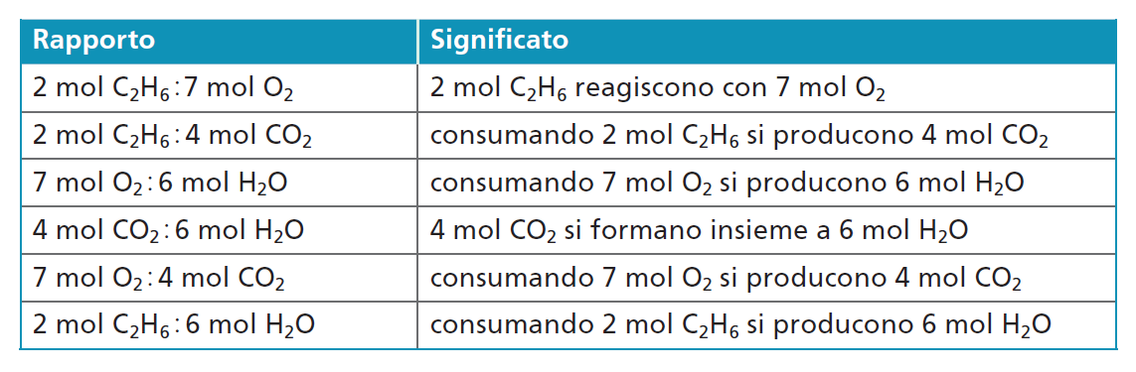
Le equazioni chimiche: rapporti tra molecole e rapporti tra moli
I coefficienti stechiometrici di un’equazione bilanciata esprimono sempre:
i rapporti numerici tra le particelle reagenti e prodotte;
i rapporti di combinazione tra le moli e le masse molari dei reagenti e dei prodotti.
2C₂H₆ + 7O₂ ⟶ 4CO₂ + 6H₂O

Slide 22
I calcoli stechiometrici
C₆H₁₂O₆(aq) + 6O₂(aq) ⟶ 6CO₂(aq) + 6H₂O(l)
Quanti grammi di ossigeno si devono utilizzare per consumare completamente 1,00 g di glucosio?
1 g C₆H₁₂O₆ : ? g O₂
Il collegamento tra le sostanze è dato dal rapporto molare tra glucosio e ossigeno:
1 mol C₆H₁₂O₆ : 6 mol O₂
180,16 g C₆H₁₂O₆ : 6(32,00) g O₂ = 1 g C₆H₁₂O₆ : x g O₂
x = 1,07 g O₂

Slide 23
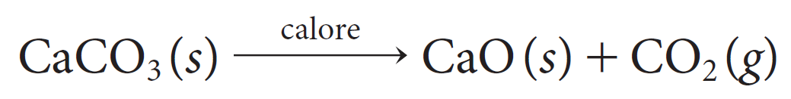
LA CHIMICA CON METODO
Come si ricava la formula empirica di un composto?
Analizzando un composto incognito, si ottiene la seguente composizione: 44,89% di potassio, 18,37% di zolfo e 36,74% di ossigeno. Qual è la formula empirica del composto?
Come si calcolano le moli di un prodotto a partire dall'equazione bilanciata?
Quante moli di fosfato di sodio si producono facendo reagire 0,240 moli di NaOH nella reazione:
3NaOH(aq) + H₃PO₄(aq) ⇄ Na₃PO₄(aq) + 3H₂O(l)
Come si mettono in relazione le masse dei reagenti e le masse dei prodotti?
Quanti grammi di CaCO₃ servono per ottenere 1,50 · 10² g di CaO?

Slide 24
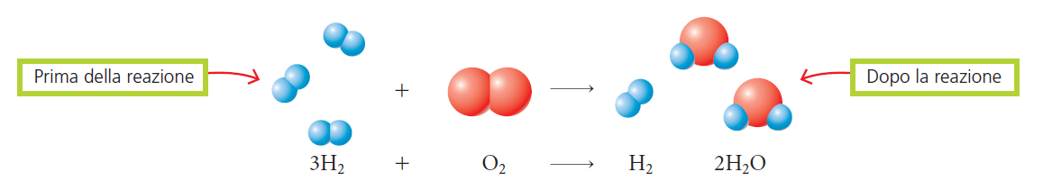
Il reagente limitante
Il reagente limitante è il reagente che si esaurisce per primo durante una reazione chimica e che limita la quantità di prodotto che si può ottenere.
Se i rapporti stechiometrici non sono rispettati, una parte di reagente rimane inutilizzata.

Slide 25
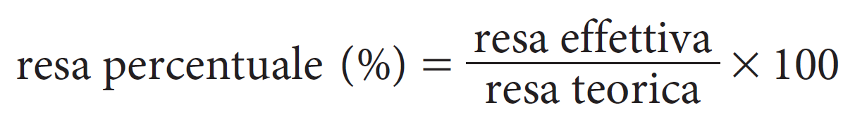
La resa di una reazione
Durante una reazione avvengono molti processi che non sempre riusciamo a controllare:
resa teorica → quantità di prodotto che si può ottenere a partire da una certa massa di reagente in base alla sua equazione bilanciata (in mol o u);
resa effettiva → quantità che si riesce a isolare alla fine della reazione (in mol o u);
resa percentuale → rapporto tra la resa effettiva e la resa teorica espresso in forma percentuale.

Slide 26
LA CHIMICA CON METODO
Come si individua il reagente limitante?
Si fanno reagire 4 mol di ferro con 6 mol di solfato di rame. Individua il reagente limitante secondo la reazione:
Fe(s) + CuSO₄(aq) ⟶ Cu(s) + FeSO₄(aq)
Come si calcola la resa percentuale di una reazione?
Una studentessa di chimica fa reagire 12,0 g di P con 35,0 g di Cl₂. Alla fine della reazione ottiene 42,4 g di tricloruro di fosforo, PCl₃. L’equazione della reazione che sta svolgendo è:
2P(s) + 3Cl₂(g) ⟶ 2PCl₃(l)
  Calcola la resa percentuale del prodotto.

Slide 27
La chimica in Agenda
Il secondo principio della Green Chemistry prevede di progettare metodi di sintesi chimica in cui gli atomi dei reagenti siano il più possibile incorporati nel prodotto finale, limitando il più possibile gli scarti. Questo principio prende il nome di economia atomica.
L’economia atomica si calcola secondo l’equazione:
economia atomica = (massa molare del prodotto desiderato / massa molare di tutti i reagenti) × 100%

Slide 28
Chemistry in English
Goal 12: Responsible consumption and production
«Achieving economic growth and sustainable development requires that we urgently reduce our ecological footprint by changing the way we produce and consume goods and resources. Agriculture is the biggest user of water worldwide, and irrigation now claims close to 70 percent of all freshwater for human use.
The efficient management of our shared natural resources, and the way we dispose of toxic waste and pollutants, are important targets to achieve this goal. Encouraging industries, businesses and consumers to recycle and reduce waste is equally important, as is supporting developing countries to move towards more sustainable patterns of consumption by 2030 [...].»
(Adapted by: ONU)

